Slide 1
Наказывая, подумай-ЗАЧЕМ?

Slide 2
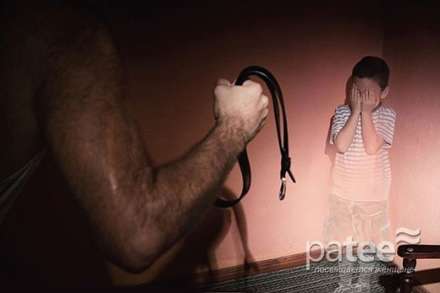
Виды жестокого обращения:
Физическое насилие- преднамеренное нанесение физических повреждений родителями или лицами, их заменяющими, либо ответственными за их воспитание.
Признаки физ. насилия:
Множественные повреждения, имеющие специфический характер (отпечатки пальцев, следы ремня)
Задержка физического развития (отставание в весе и росте)
Признаки плохого ухода ( неопрятный внешний вид, гигиеническая запущенность)

Slide 3
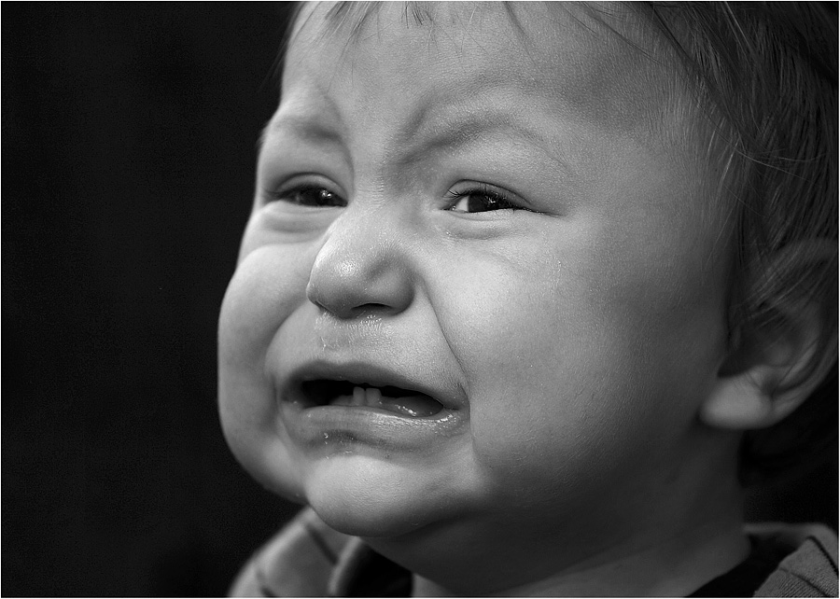
Психическое насилие- периодическое, длительное или постоянное воздействие родителей и других взрослых на ребенка, приводящих к формированию у него патологических черт характера или же тормозящее развитие личности ребенка.
Постоянная критика ребенка
Оскорбление и унижение его достоинств
Преднамеренная физическая или социальная изоляция ребенка
Ложь и невыполнение взрослыми обещаний.

Slide 4
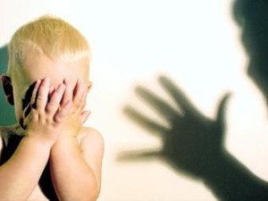
Пренебрежение нуждами ребенка (моральная жестокость)- отсутствие со стороны родителей или лиц их заменяющих, элементарной заботы о ребенке, в результате чего нарушается его эмоциональное состояние и появляется угроза его здоровью или развитию.
Причины неудовлетворения основных потребностей ребенка:
Отсутствие адекватного его возрасту и потребностям питания, одежды, мед. помощи, включая отказ от лечения со стороны взрослого.
Отсутствие должного внимания или заботы, в результате чего ребёнок может стать жертвой несчастного случая.

